Slide 1
«Вічна пам’ять замореним голодом»
Мета заходу:
- Сприяти поверненню історичної пам'яті про голодомор 1932-1933 рр. ;
Виховувати в учнів непримиренне ставлення до будь-якого насильства;
прививати шанобливе ставлення до трагічних сторінок історії нашого народу.

Slide 2
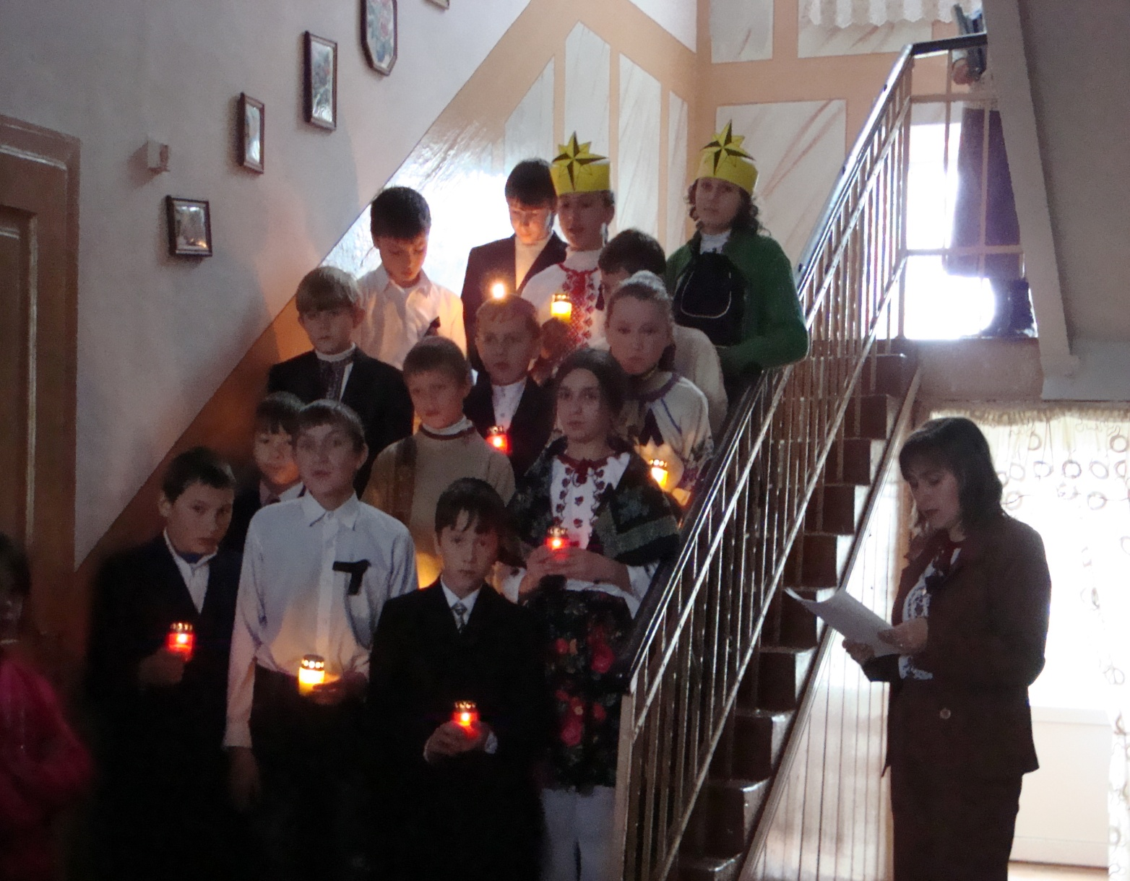
“ Свічка пам’яті ” до вшанування жертв голодомору.

Slide 3
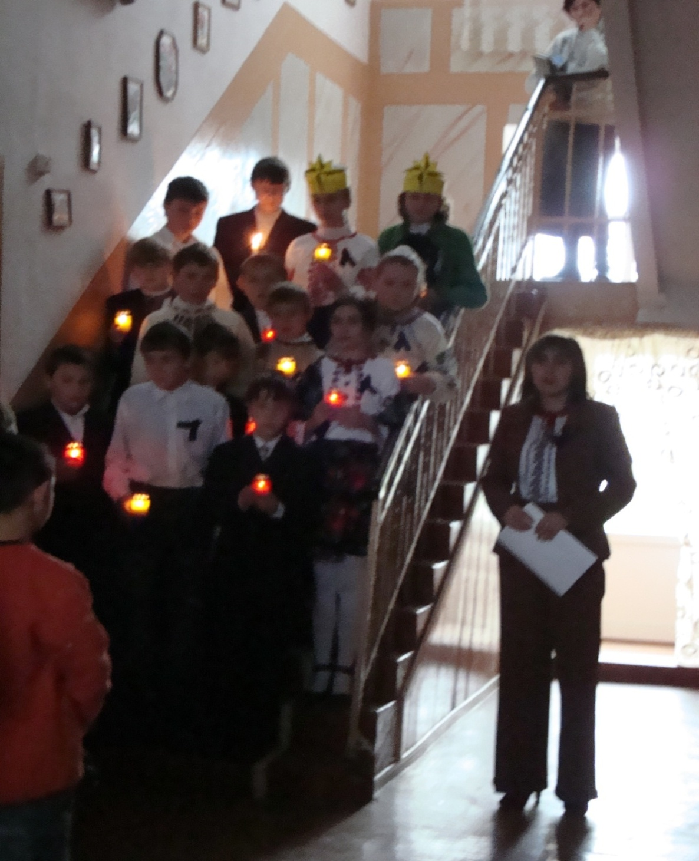
Пекельні цифра та слова
У серце б’ють, неначе молот,
Немов прокляття ожива
Рік тридцять третій…
Голод…
Голод …
(Лінійка-реквієм , проведена у 2008 р.)

Slide 4
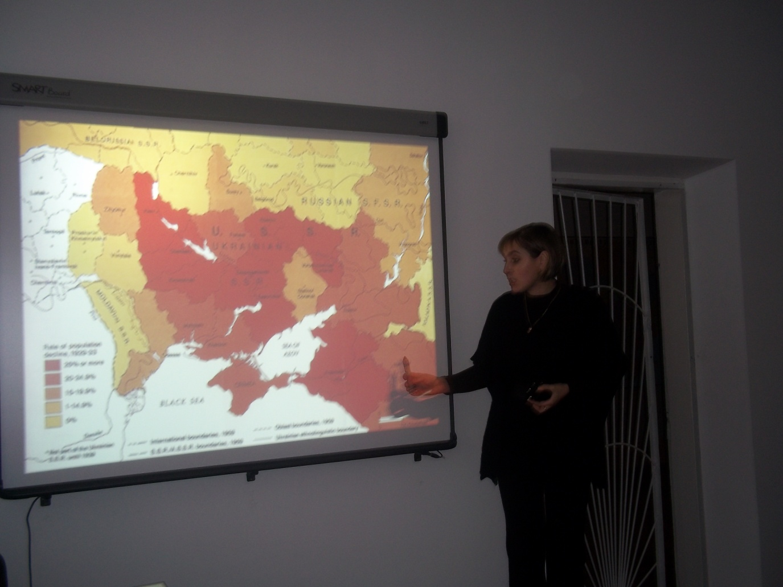
Голодомор 1932-1933 рр…
Л
І
Т
Е
Р
А
Т
У
Р
Н
О
М
У
З
И
Ч
Н
А
К
О
М
П
О
З
И
Ц
І
Я
2010 р.

Slide 5
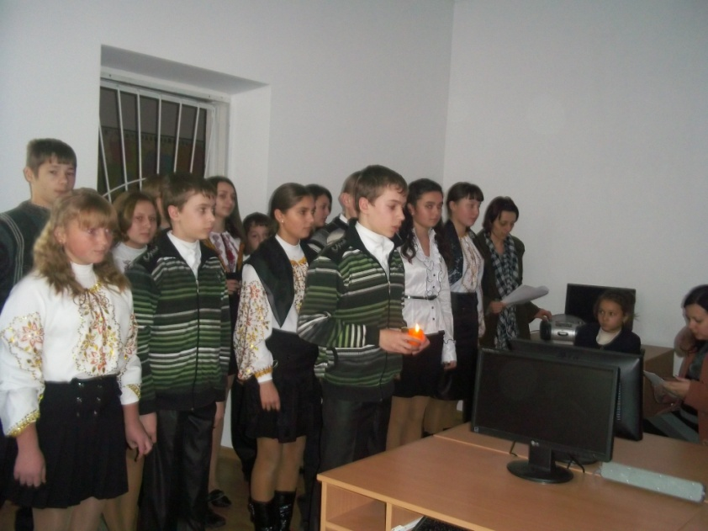
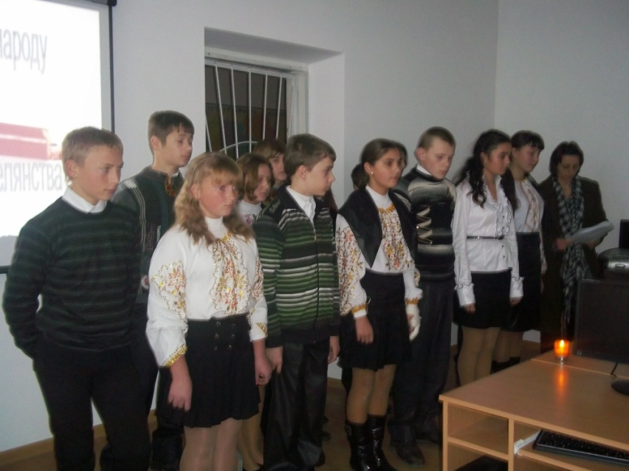
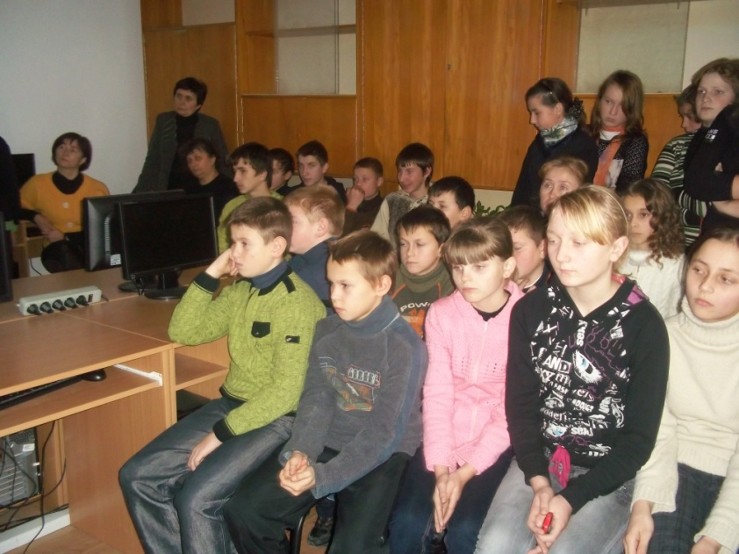
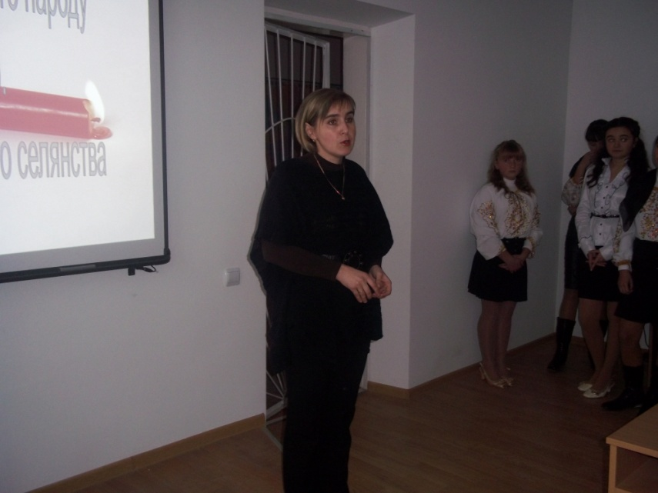
Вкраїна,
XX століття.
І не рік, а
криваве клеймо
“ Тридцять два – тридцять три ”

